Slide 1
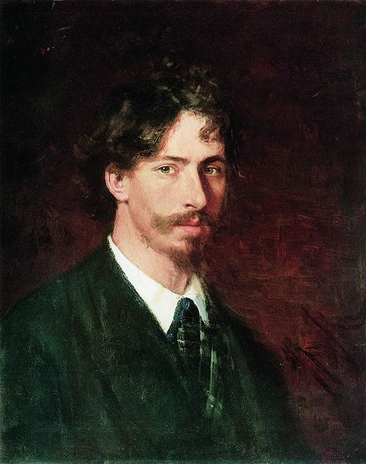
Илья Ефимович Репин (1844 – 1930)

Slide 2
Илья Ефимович Репин (1844 – 1930)
Его картины можно назвать энциклопедией русского общества.
Репин был художник могучего, разностороннего таланта.
Репин создал многочисленные портреты, замечательные исторические полотна и бытовые картины, которые проникают в самую суть жизни тогдашней России.
Он прекрасно знал народную жизнь и в лучших своих произведениях отразил её важные черты.
Репин был одним из художников, составивших истинную славу русского искусства.

Slide 3
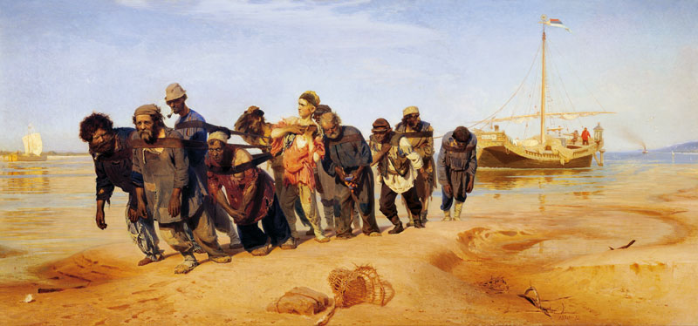
Бурлаки на Волге (1870 – 1873)

Slide 4
На картине широкий простор Волги, идёт группа бурлаков. Они тащат тяжёлую баржу против течения Волги. Впереди идёт вождь всей группы-бывший поп Канин-это человек опытный и мудрый, со спокойным лицом. Рядом с ним идёт богатырь с сильно загорелым лицом и гривой волос на голове. Справа бурлак с большим трудом тянет лямку. Высокий бурлак, с трубкой в зубах, меньше всех старается работать. В середине – Ларька-парень, которого родители послали из деревни на заработок на Волгу. Лямка режет ему грудь, чтобы ослабить боль, он выпрямился и схватил руками лямку, не хочет примириться со своей судьбой. Бурлаки в конце группы – бывшие солдаты. После службы в армии они остались без семей, без денег.
Однако в картине скрыта народная мощь, сила.

Slide 5
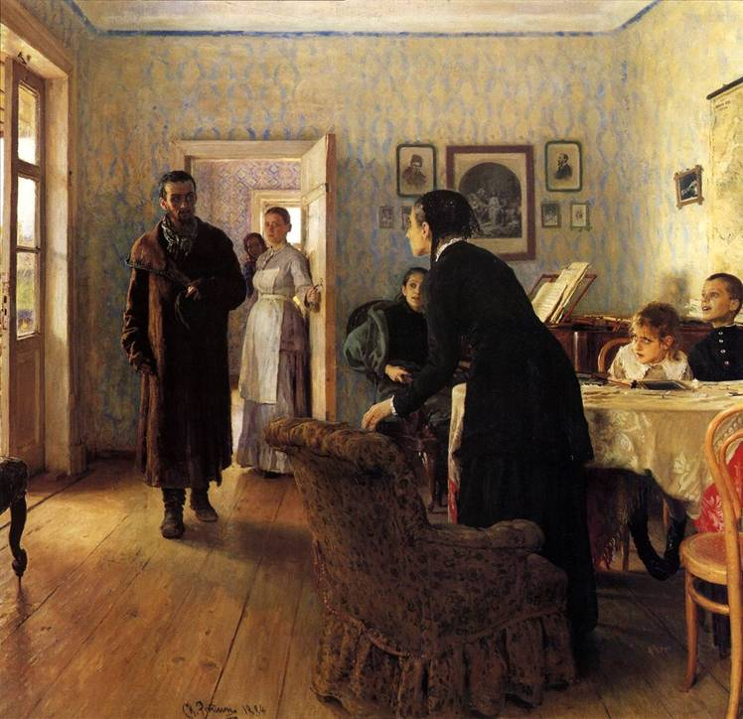
Не ждали (1884)
Картина полна динамизма,
в ней изображён самый
острый момент,
когда родные ещё боятся
поверить в долгожданное
возвращение отца.

Slide 6
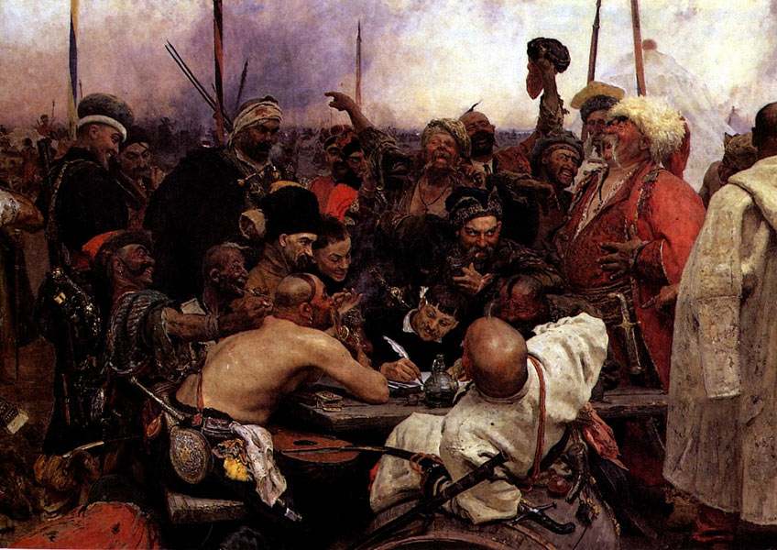
Запорожцы пишут письмо турецкому султану
В основу картины
положена легенда –
Султан Магомет
направил русским
казакам грозное
письмо, чтобы они ему
подчинились, пошли к
нему в рабство.
Казаки пишут ответное письмо султану. Но делают они это с иронией и смехом.

Slide 7
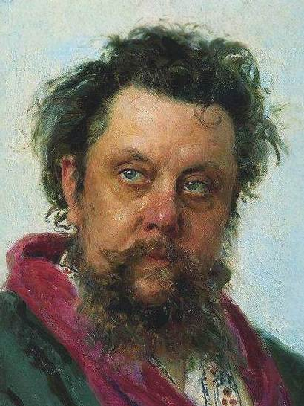
Портрет композитора М.П.Мусорского
Написан за четыре дня до его смерти в
в лечебнице.
Изобразил его в больничном халате.
Всё передаёт степень
заболевания, но Репин писал не
болезнь, не приближающуюся
смерть, а человека творческого,
талантливого, духовно богатого.

Slide 8
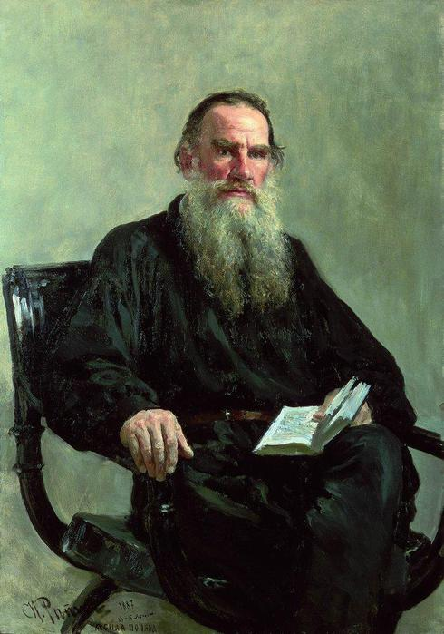
Портрет
Лев Толстой
Репин написал целую галерею портретов своих современников: Павел Третьяков, Николай Пирогов, Лев Толстой.
В каждом портрете выражен характер личности, её внутреннее содержание.
Репин – мастер психологического портрета

